Slide 1
PAC-MAN
Gabriela Zdilar,
Matematika(računarski smjer)

Slide 2
Općenito o objektno-orijentiranom programiranju…
Proširenje proceduralnog jezika
OBJEKTI-instance klase,sadrže varijable i metode (definira ponašanje objekta)
ATRIBUTI-svojstva objekta
STANJE-skupna vrijednost svih atributa u bilo kojem trenutku
KLASA-skup objekata koji dijele zajedničku strukturu i ponašanje. Sastoji se od:
POLJA-pohrana podataka
SVOJSTVA-daju pristup elementima klase,definiraju kako se elementi klase postavljaju i dohvaćaju

Slide 3
STUPOVI OOP-a
ENKAPSULACIJA-skrivanje nepotrebnih detalja klasa radi jednostavnosti
NASLJEĐIVANJE-omogućuje klasama nasljeđivanje polja i metoda od nadređenih klasa
POLIMORFIZAM-različito ponašanje
APSTRAKCIJA-izdvajanje bitnih svojstava objekata,omogućuje rad s objektima bez da se zna njihov izgled

Slide 4



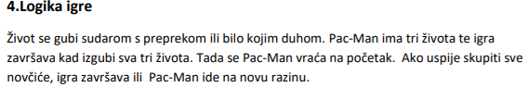

OD IDEJE DO REALIZACIJE…
SVI BODOVI IMAJU ISTU VRIJEDNOST!

Slide 5



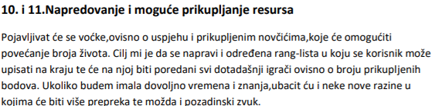


NISAM IMALA VREMENA DODATI VOĆKE,ALI ĆU IH DODATI AKO BUDEM IMALA VREMENA DO KRAJNJEG ROKA ZA PREDAJU!
NA NOVOJ RAZINI JEDNAK BROJ PREPREKA,ALI VIŠE DUHOVA KOJI SU BRŽI TE VIŠE NOVČIĆA!
KORISNIKA SE AUTOMATSKI UPISUJE NA RANG-LISTU NAKON GUBITKA ŽIVOTA ILI POBJEDE!

Slide 6
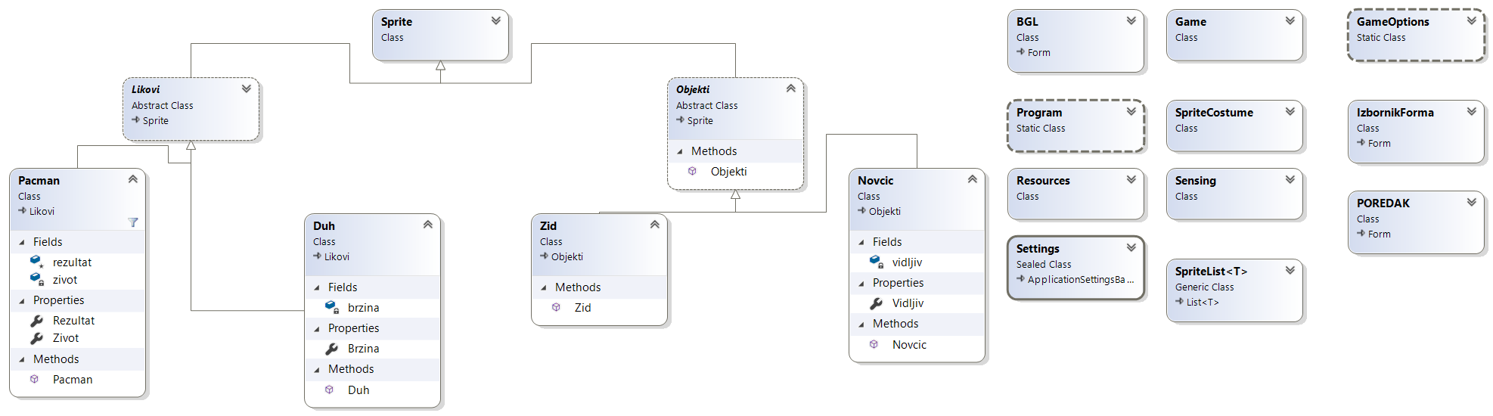
DIJAGRAM KLASA

Slide 7
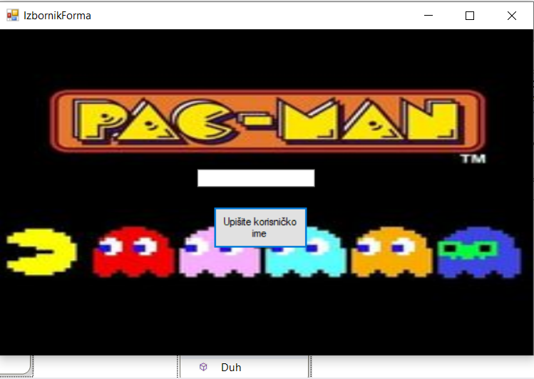
Na početnoj formi korisnik upisuje korisničko ime pod kojim će biti zabilježen njegov rezultat. U slučaju da ne upiše ništa,unosi se vrijednost “Nepoznat” pod kojom će biti zabilježen.

Slide 8
Nasljeđivanje…
SPRITE
LIKOVI
OBJEKTI
PACMAN
DUH
ZID
NOVČIĆ

Slide 9
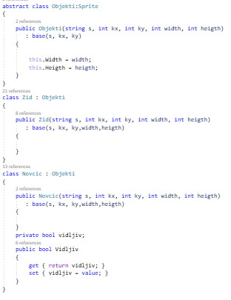
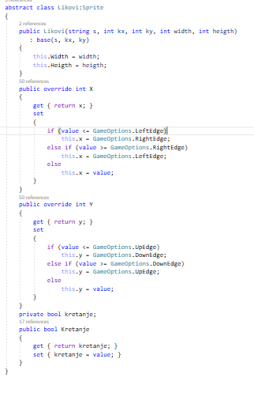
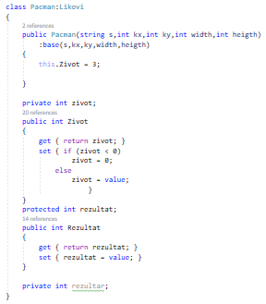
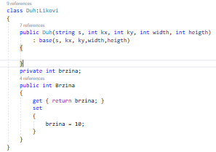
KLASE…

Slide 10





OBJEKTI…
pacman:
-pokreće se strelicama
-ima 3 života,gube se udarcem u zid ili sudarom s duhovima
-kupi novčiće
prvi,drugi,treci,cetvrti :
-programirani da hvataju pacmana
-na drugoj razini se pridružuje četvrti te im je veća brzina
-u slučaju sudara sa zidovima,”smanjuju” im se koordinate
-u slučaju da uhvate pacmana,broj života se smanjuje za jedan

Slide 11
-z1,z2,z3,z4
-ne kreću se
-sudarom s nekim od zidova pacman gubi život
-novčići
-dodani u listu
-ne kreću se
-svakim skupljenim novčićem povećava se pacmanov rezultat te se prelazi na drugu razinu u slučaju da su na prvoj skupljeni svi novčići

Slide 12
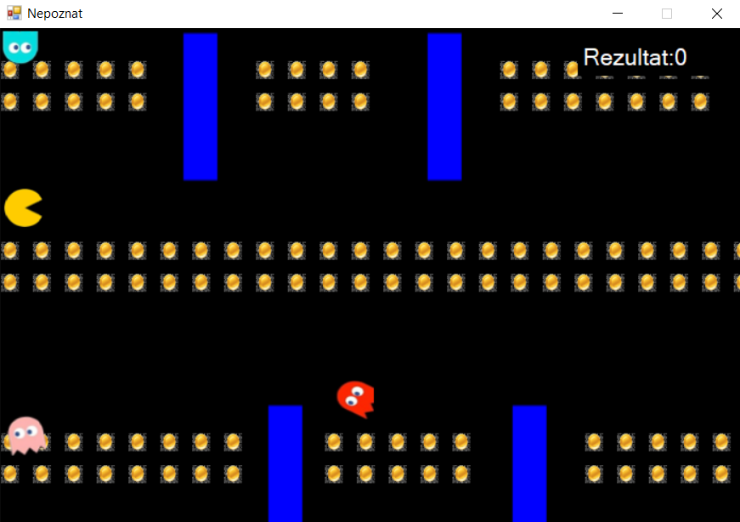
1.LEVEL:
116 novčića,skupljanjem svih ide se na drugi level
3 života

Slide 13
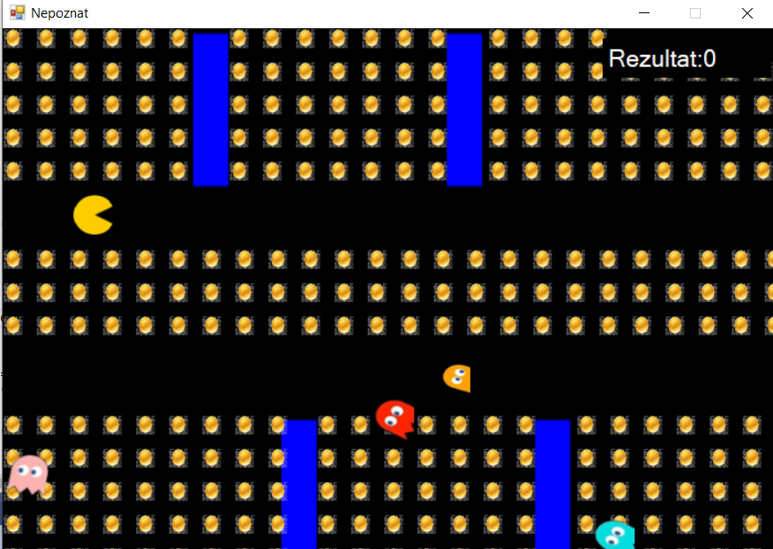
2.LEVEL:
287 novčića,skupljanjem svih igrač pobjeđuje
Broj života s prvog levela se nasljeđuje

Slide 14
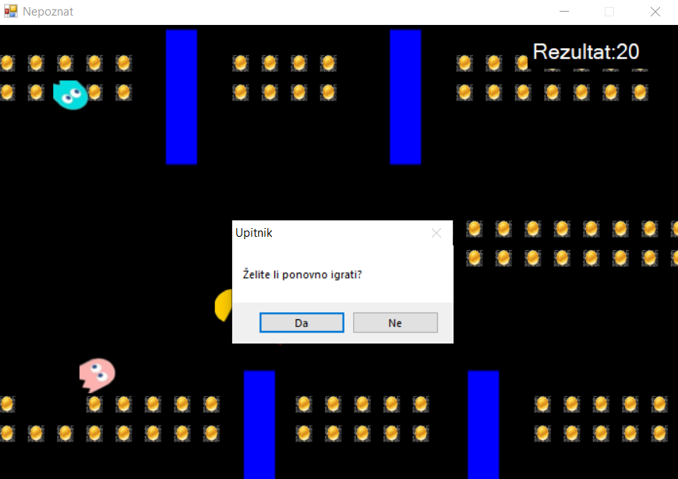
U slučaju gubitka svih triju života, korisnik može birati želi li ponovno igrati ili ne.

Slide 15
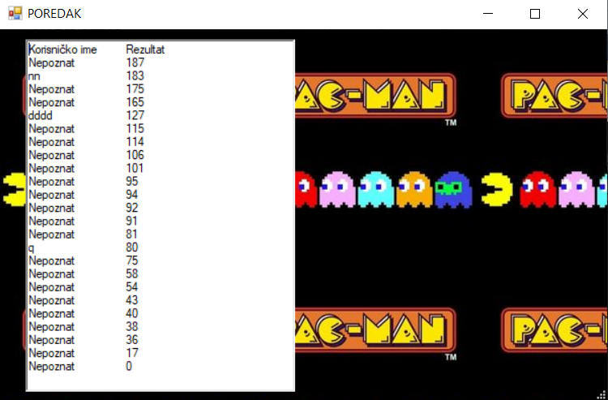
Na posljednjoj formi prikazuje se poredak prema broju osvojenih bodova.

Slide 16
KRAJ

